Slide 1
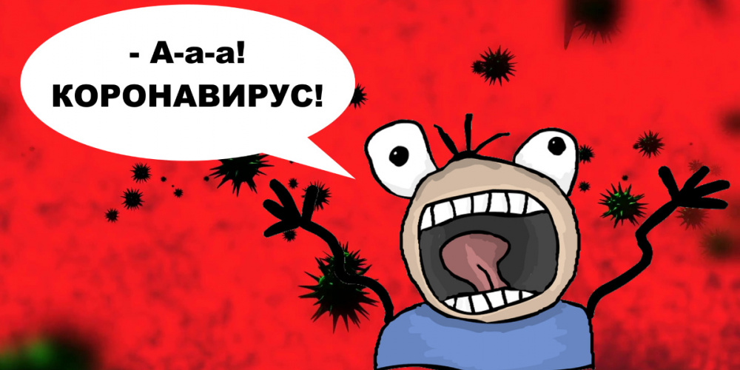
Как не поддаться панике из-за нового коронавируса
И как отличить факты от тревоги

Slide 2
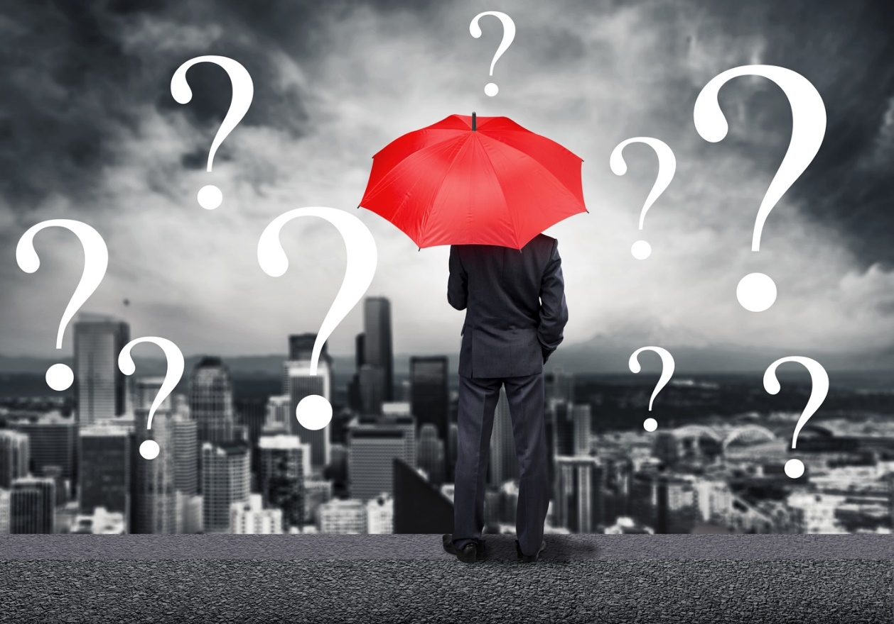
Помните, что неизвестное пугает больше
Когда человеку что-то неизвестно, когда появляется что-то новое, то к такой информации всегда появляется особый интерес. Первое, что включается в тревожные моменты это наши эмоции.
Эмоции оберегают нас, но при избытке могут перейти в паническую атаку. Сегодня о пандемии говорят постоянно: на мировом уровне, на уровне официальных и не официальных источников. Если мы ежедневно слышим об этой болезни, конечно же, мы будем подвержены тому, чтобы начать ее боятся.

Slide 3
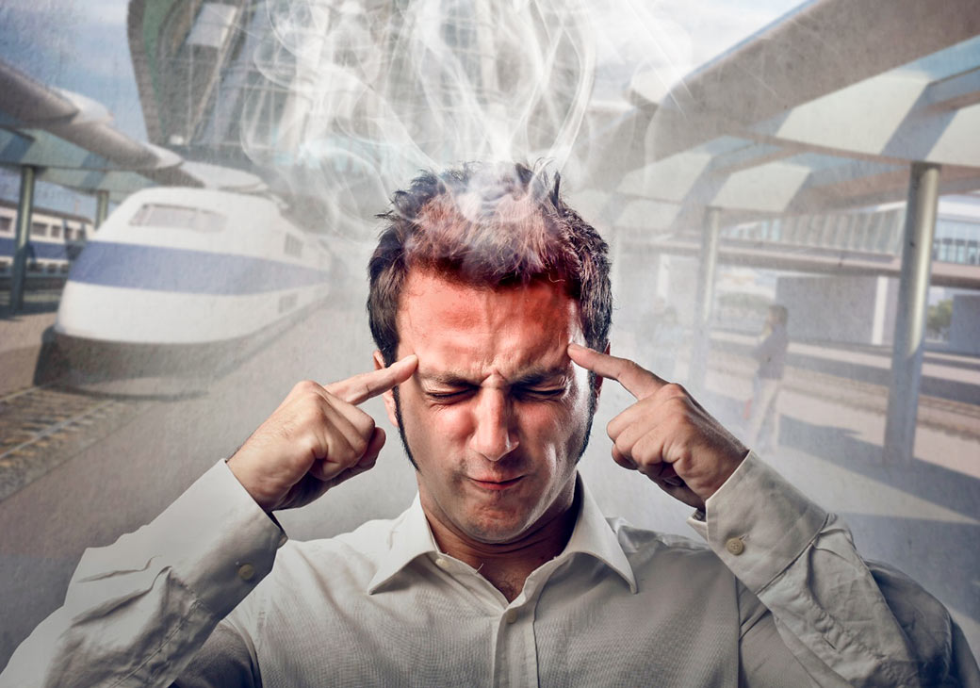
Отделяйте тревогу от фактов
Один из советов, в ситуациях, когда хочется поддаться всеобщей панике, — стараться трезво оценивать происходящее и думать о том, насколько фундаментален страх.
Помимо нового коронавируса в нашей жизни существует множество других опасностей (например, попасть в аварию) — мы признаём, что это может случиться, но стараемся не думать о них постоянно, а исправно предпринимаем меры предосторожности (например, соблюдаем правила дорожного движения и не перебегаем дорогу в неположенном месте).

Slide 4
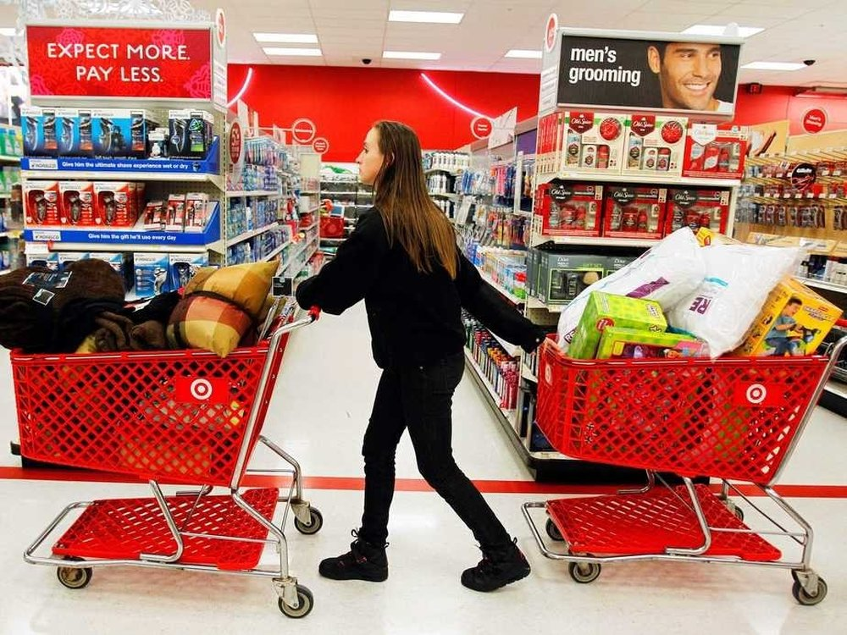
Подумайте, насколько продуктивно то, что вы делаете
Каким бы сильным ни было желание запастись продуктами и лекарствами, как на случай апокалипсиса, эксперты считают, что лучше избегать крайностей. Например, можно иметь дома небольшой запас лекарств, нужных вам регулярно, которого хватило бы на две-четыре недели — но это полезно вне зависимости от того, угрожает ли вам заражение новым коронавирусом и карантин или нет. То же самое касается и еды. Эксперты говорят, что в случае карантина (которого в большинстве стран по-прежнему нет) достаточно иметь запасов продуктов на пару недель — во многих домах это с лихвой покрывает содержимое холодильных камер и кухонных шкафов с крупами. К тому же в переполненном магазине или аптеке риск заразиться выше — в том числе, например, и привычными простудой или гриппом.

Slide 5
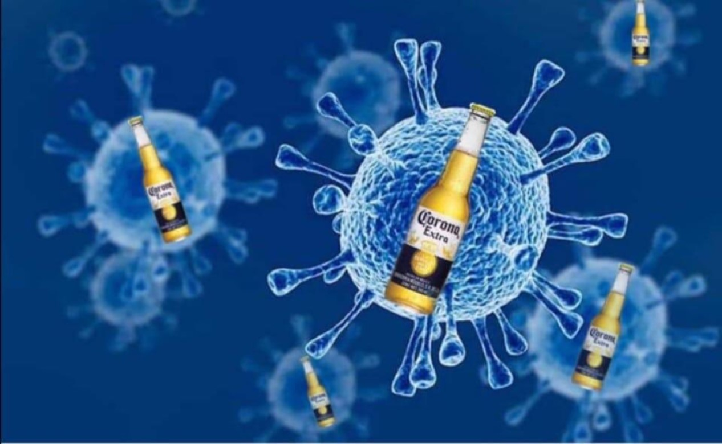
Не читайте всё подряд
Мы живем в так называемый век информации, причем не только объективной, но и извращенной. И в этом многообразии каждому важен эксклюзив, поэтому все понемногу дополняют от себя.
Здесь нужно быть умнее, выбрать достоверные источники и следить только за ними.
Слушать лучше всего врачей, профессионалов, а не соседок и мамочек на детской площадке.
Если вы знаете, что будете сильно волноваться, то не нужно еще больше вникать в это. Не нужно подпитывать мозг, позволять ему домысливать, дорисовывать. Конечно нам нужно иметь информацию по профилактике, знать, чего ожидать, но при этом не нужно подключать свои эмоции. Хорошо, что многие из нас сейчас делятся друг с другом позитивными роликами, шутками на эту тему. Старайтесь воспринимать это с юмором.

Slide 6

Ориентируйтесь на позитивное мышление
Очень важно помнить, что для сохранения здоровья психологический настрой крайне важен. Если каждое утро просыпаясь говорить себе, что я здоровый человек, работаю над этим, от этих позитивных слов меняется физическое состояние. Эти слова вызывают приятные эмоции и наше тело откликается на этот настрой, повышается иммунитет, который дает мощнейший заряд энергии, призывая организм прийти в здоровое состояние.

Slide 7
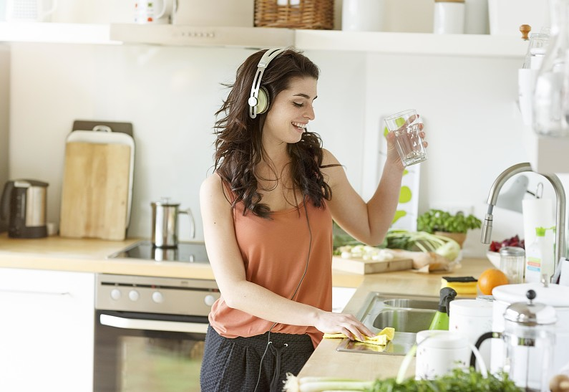
Самая главная рекомендация
Начните мыслить в сторону позитива.
Найдите источник переключения (хобби, чтение книг, просмотр любимых фильмов, декорирование интерьера, музыка и т.д.)
Минимизируйте источники информации. Не читайте все подряд. Эффект заражения он на самом деле присутствует. И психологическое заражение даже страшнее, чем физическое.
Говорите с позитивными людьми о хороших вещах, стройте планы и вы будет находится в гармонии.
Но в то же время помните, что мы живем в обществе: следить за происходящим нужно, но стоит относиться к этому, как взрослые люди.

Slide 8
Соблюдайте карантинные меры.
И будьте здоровы.
Спасибо за внимание.

